Slide 1
網站管理基礎入門

Slide 2
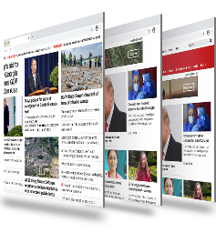
xms+ 平台簡介
知識庫
(進的去、找得到)
教育訓練 (10倍速經驗傳承)
專案管理
(追蹤、品質、執行)
網站中心
(官網、內部網站)

Slide 3
角色權限
系統管理者：
使用者管理：
知識庫管理者：
課程管理者：
專案中心管理者：
最高權限，可執行所有功能
帳號相關的管理功能 (如建立帳號、變更密碼等)
有權管理所有目錄、資料夾和媒體
負責建立、管理自己建立的課程
管理專案中心的所有功能

Slide 4
網站結構說明

Slide 5
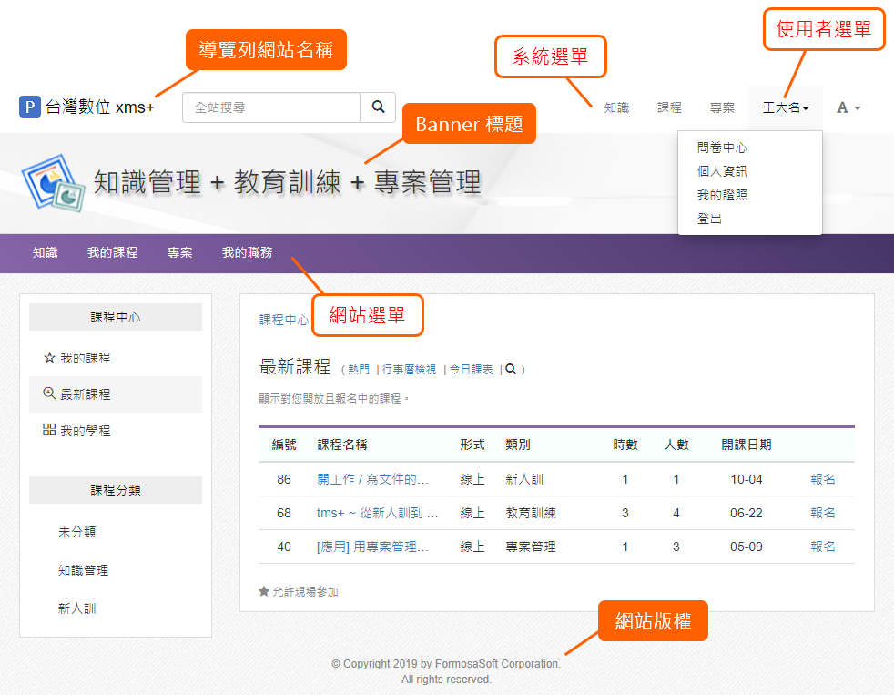
網站結構說明
導覽列
包含網站名稱 & 圖示、全站搜尋等。
Banner
網站的主要視覺，包含 logo、標題、背景圖片。
選單
包含系統選單、網站選單、使用者選單。
網站版權
可於網站的所有網頁下方，標註網站版權說明。

Slide 6
網站基礎設定

Slide 7
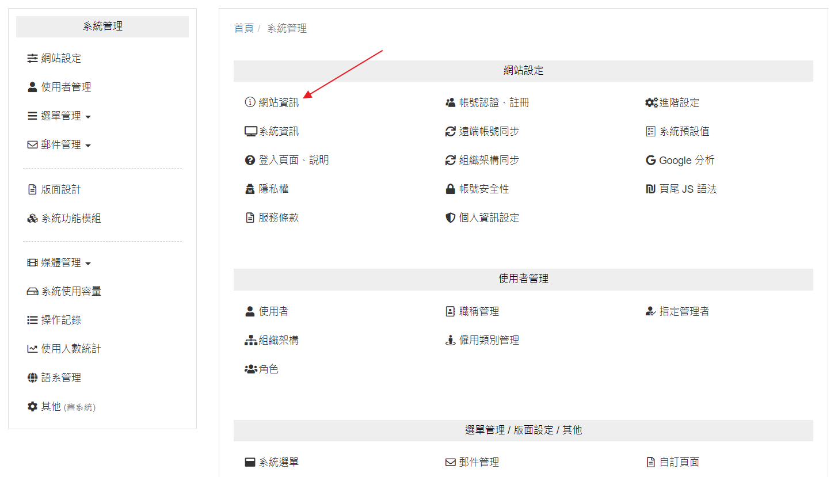
網站資訊設定
可以自行設計網站的形象，包含導覽列網站名稱 & 圖示、網址圖示、Banner 橫幅、首頁、網站版權等。
設定方式
系統管理者進入「系統管理 / 網站設定 / 網站資訊」，即可分別設定。

Slide 8
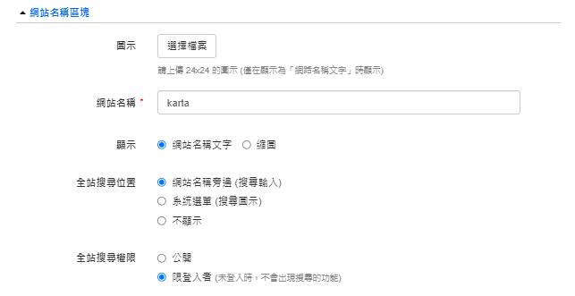
導覽列
系統管理者可自行設計網站導覽列，包含網站名稱、圖示 (如公司 logo)、全站搜尋 (位置、權限) 等 。

Slide 9
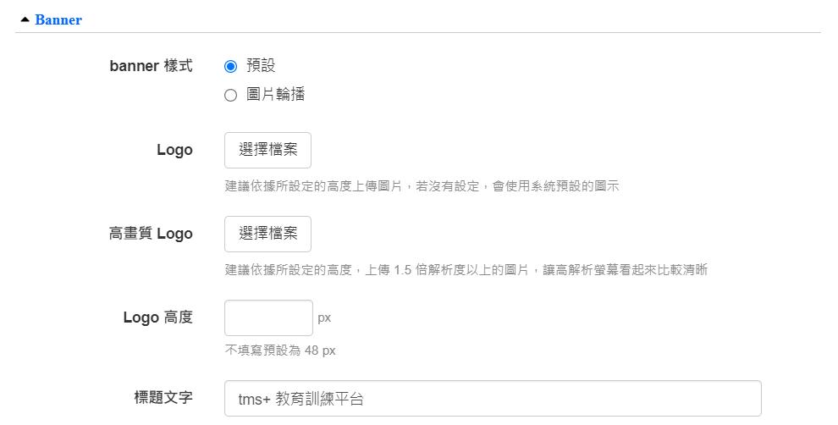
banner 橫幅介紹
banner 主要設定分成 3 個部分：
logo
標題前的圖片
標題
文字內容、顏色
背景
背景圖片、banner 高度、背景位置對齊。

Slide 10
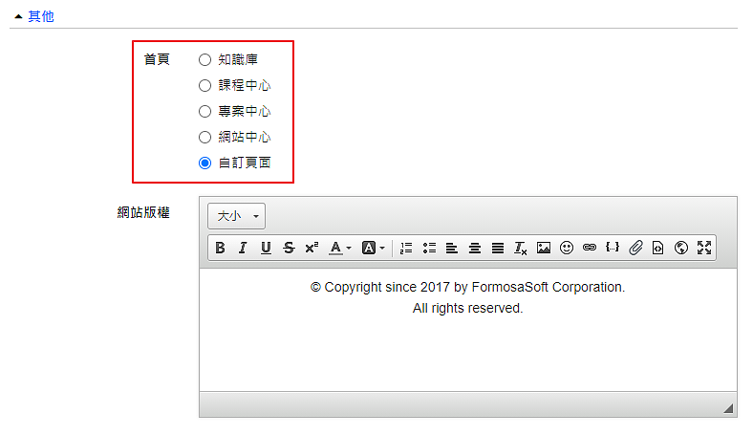
網站首頁設定
系統管理者可更換網站的首頁，預設值包含:「知識庫、課程中心、專案中心、網站中心、自訂頁面 (可自行設計)」。

Slide 11
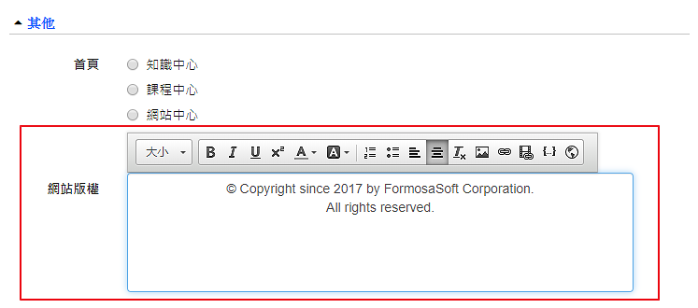
網站版權設定
網站的版權說明，位置在網站每一個頁面的最下方，建議可以置中顯示。

Slide 12
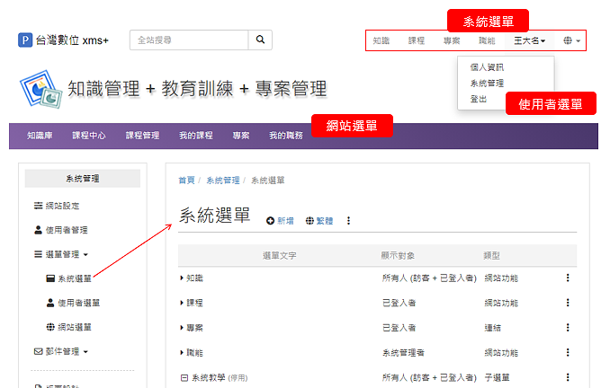
選單說明
為使用者提供超連結，到系統的各個頁面。
設定方式
系統管理者可從「系統管理 / 選單管理」進行編輯

Slide 13
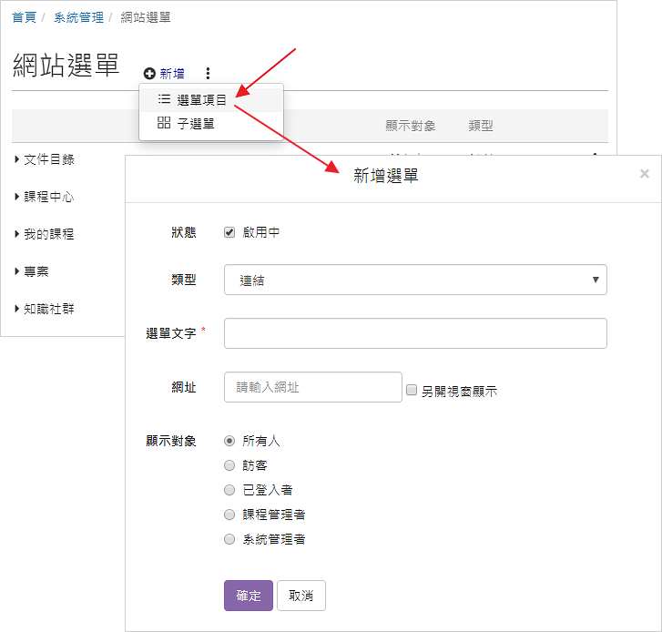
設計選單
點「新增 / 選單項目」進行設定，重點說明如下。
類型
分成「連結」和「功能」兩種：
1. 功能
可以增加系統相關功能的頁面連結 (例如: 知識庫、課程中心、專案中心等)
2. 連結
自行提供連結。
顯示對象
為特定帳號顯示不同的選單連結。

Slide 14
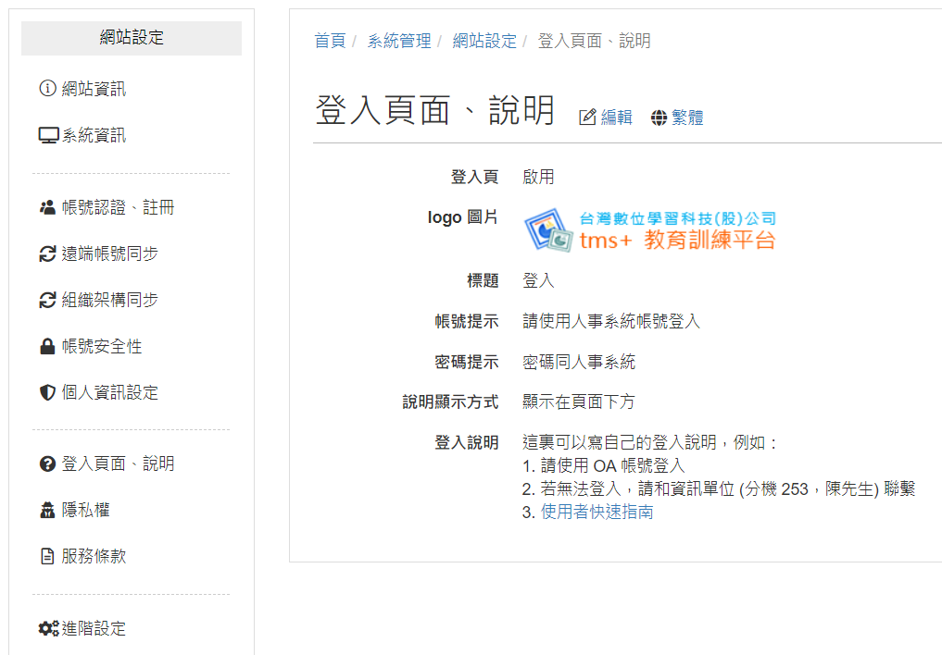
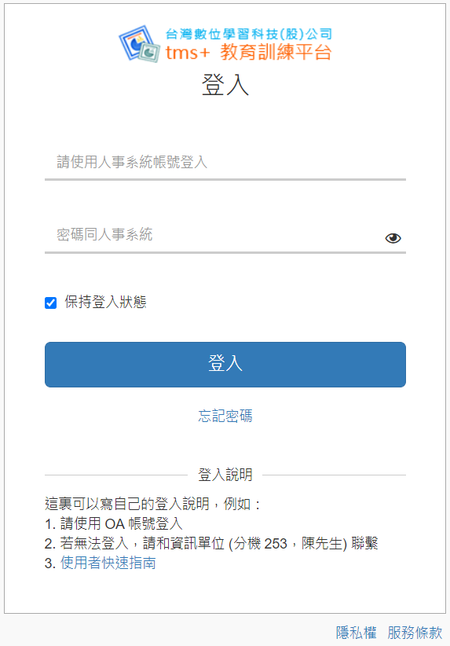
登入頁面、說明
使用者登入時的頁面，包含：
登入頁面 logo、標題、帳號 / 密碼提示、登入說明 (如注意事項)、隱私權 / 條款等。
Logo 圖片
標題
帳號、密碼
提示
登入說明

Slide 15
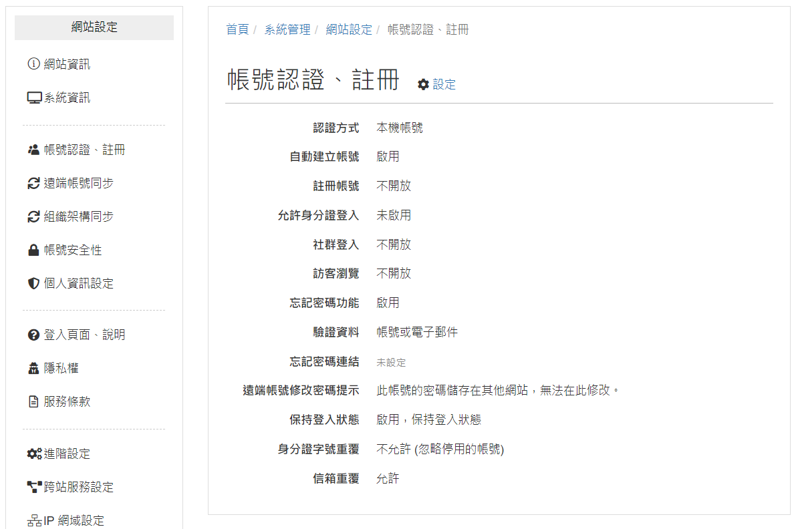
帳號認證、註冊
提供使用者不同的帳號登入方式，例如: 遠端認證、同步人事系統帳號、開放註冊、社群登入 (可使用 Fecebook、Google 帳號登入) 等。
設定方式
系統管理者從「系統管理 / 網站設定 / 帳號認證、註冊」頁設定。

Slide 16
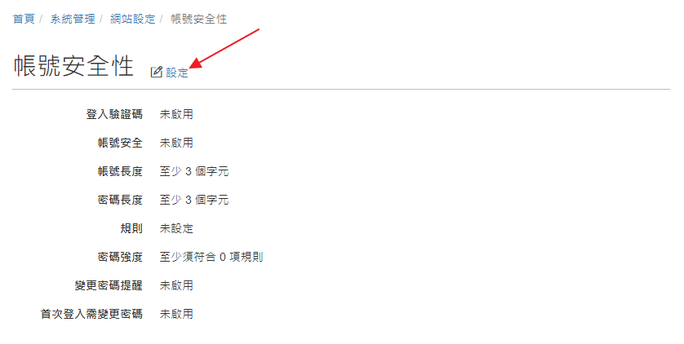
帳號安全性
為提升各個使用者的帳號的安全性，系統提供設定，例如: 登入驗證碼、密碼強度、首次登入需變更密碼等設定。
設定方式
系統管理者從「系統管理 / 網站設定 / 帳號安全性」頁設定。

Slide 17
Q & A
Q1. 網站名稱、banner，可依網站「語系」調整嗎？
Q2. 將網站的網址加入手機桌面，可以設定 icon 嗎？ Q3. 系統有「公佈欄」的功能嗎？

Slide 18
使用者、組織管理

Slide 19
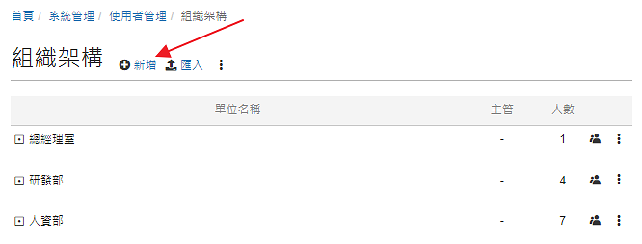
建立組織架構
可將公司的組織架構建立於系統中，方便設定人員所屬的單位。
新增單位
有權限的帳號從「系統管理 / 使用者管理 / 組織架構」點「新增」即可建立公司內的組織單位，例如 總經理室、管理處、研發處、業務處等。

Slide 20
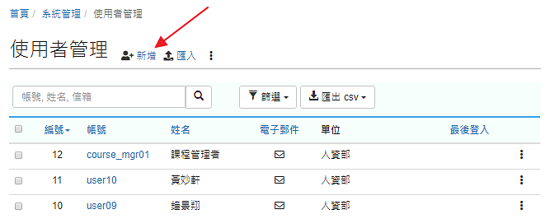
建立使用者
建立使用者的相關資訊，包括所屬單位、角色、雇用類別等。
設定方式
有權限的帳號點「新增」，就可以建立本機的帳號。

Slide 21
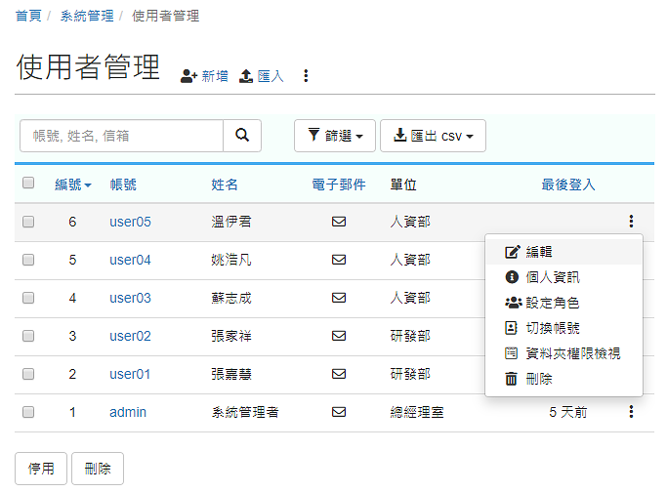
使用者管理的工具
切換帳號
用其他使用者的帳號登入，可以從使用者的角度進行問題排除。
資料夾權限檢視
檢視該帳號在哪些資料夾有管理、上傳 or 閱讀的權限。
停用
系統使用的帳號數量，不包含「停用的帳號」 (離職日後系統會自動停用帳號) 。
刪除
除非特殊考量，建議用「停用」的功能取代刪除的功能，以保留相關記錄。

Slide 22
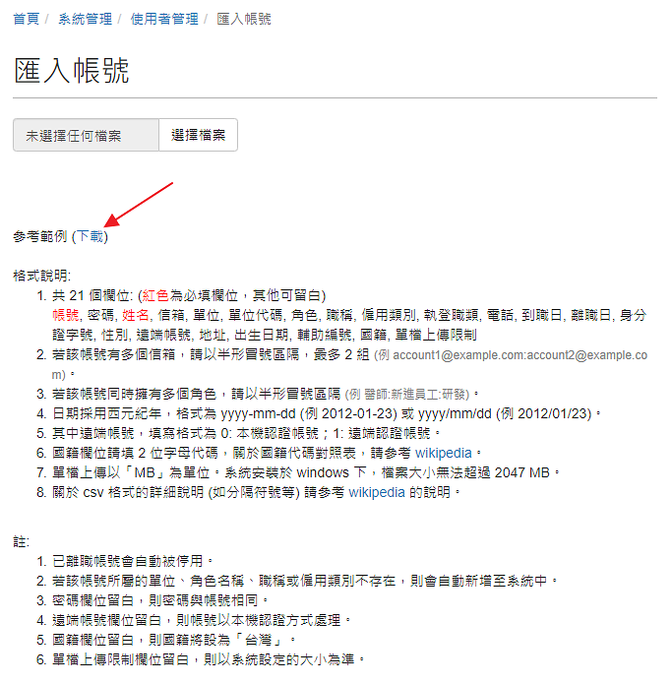
匯入使用者帳號
提供批次快速建立帳號的方式，匯入的檔案採用 csv 的格式，欄位請參考系統上的說明。建議可以下載範例檔，用 excel 開啟修改後再上傳。

Slide 23
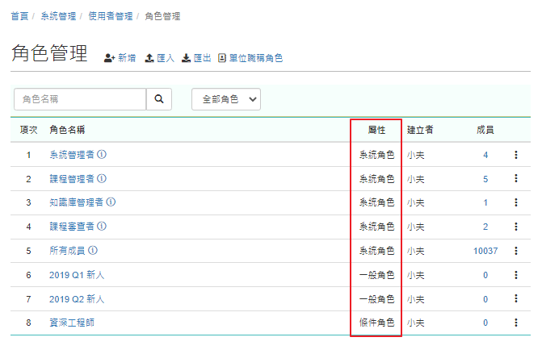
角色管理介紹
角色，就是帳號的群組，重點說明如下
系統角色
系統內建的角色，例如系統管理者、帳號管理者、知識庫管理者等。
一般角色
課程管理者 or 系統管理者自行建立的。
條件角色
依據條件 (單位、職稱、到職日 ... 等)，將符合條件的帳號，由系統「自動」加入的角色，人工無法變動角色內的帳號。

Slide 24
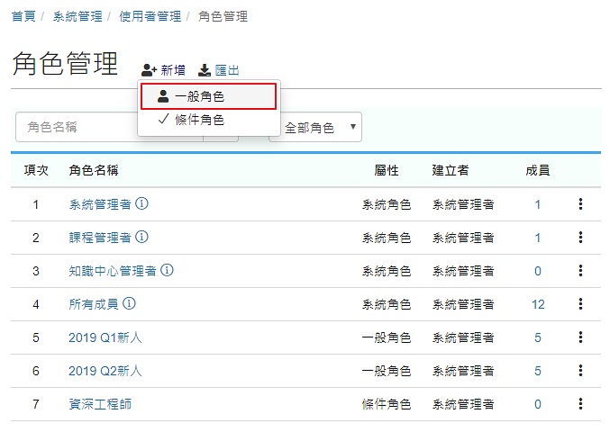
新增一般角色
有權限的帳號 (例如課程管理者、系統管理者)，點「新增 / 一般角色」即可建立，例如：資深工程師。

Slide 25
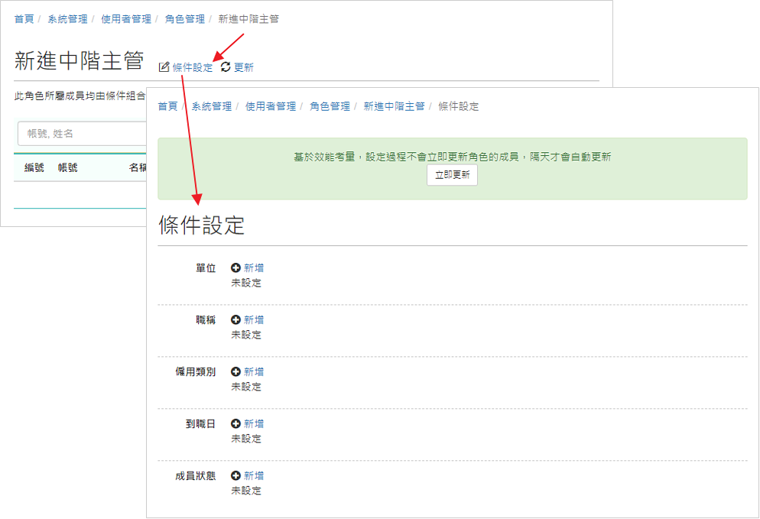
設定條件角色
進入條件角色後，點「條件設定」。
設定條件
可依所屬單位、職稱、到職日、成員狀態設定。滿足條件的成員將會自動被歸類到這個角色。

Slide 26
Q & A
Q1. 組織架構內的單位主管有什麼權限？
Q2. 同一位成員，可以隸屬於多個單位嗎？
Q3. 使用者離職後 (任職期間以外)，可以登入系統嗎？
Q4. 帳號「停用」後，訓練紀錄會消失嗎？

Slide 27
重點整理
重點整理
1
2
3
4
5
網站基礎設定
選單設計
建立組織架構
使用者管理
角色管理

Slide 28
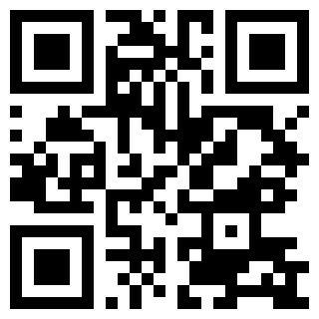
更多的教學 請參考線上手冊與教學影片
https://p.fms.tw/km/1196

